Slide 1
Источник поляризованных ионов SPI на ускорительном комплексе ОИЯИ
К.А. Ившин, В.В. Фимушкин, А.Н. Соловьёв, В.Б. Дунин, Р.А. Кузякин, М.В. Куликов, Л.В. Кутузова, А.М. Шумков
Объединённый институт ядерных исследований, Дубна, Россия
А.С. Белов, В.Н. Зубец
Институт Ядерных Исследований РАН, Москва

Slide 2
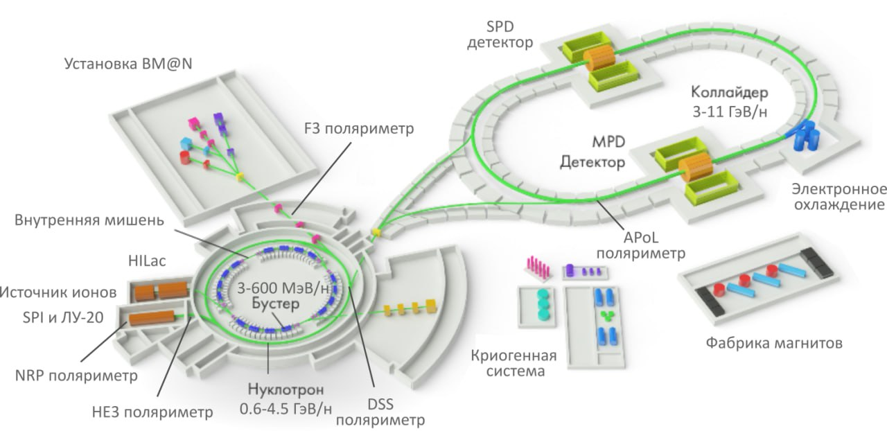
Поляризационная программа является одним из перспективных направлений исследований планируемых к проведению с использованием коллайдера NICA

Slide 3
В рамках программы поляризационных исследований на ускорительном комплексе ОИЯИ по проекту NICA ведутся работы по созданию ряда поляризационных установок.
источник поляризованных дейтронов и протонов SPI,
низкоэнергетические поляриметры SPI
абсолютный поляриметр на коллайдере NICA.

Slide 4
Источник поляризованных ионов (проект SPI) разрабатывается как высокоинтенсивная установка поляризованных пучков дейтронов и протонов
Цель проекта — увеличение интенсивности ускоренных поляризованных пучков на ускорительном комплексе ОИЯИ до 5∙10¹⁰ d(p)/импульс,
При токе на выходе источника до 10 mA для ↑D⁺ (↑ H⁺)
Со степенью поляризации D+ (H+) до 90% от максимальной векторной (±1) и тензорной (+1,-2) поляризаций

Slide 5
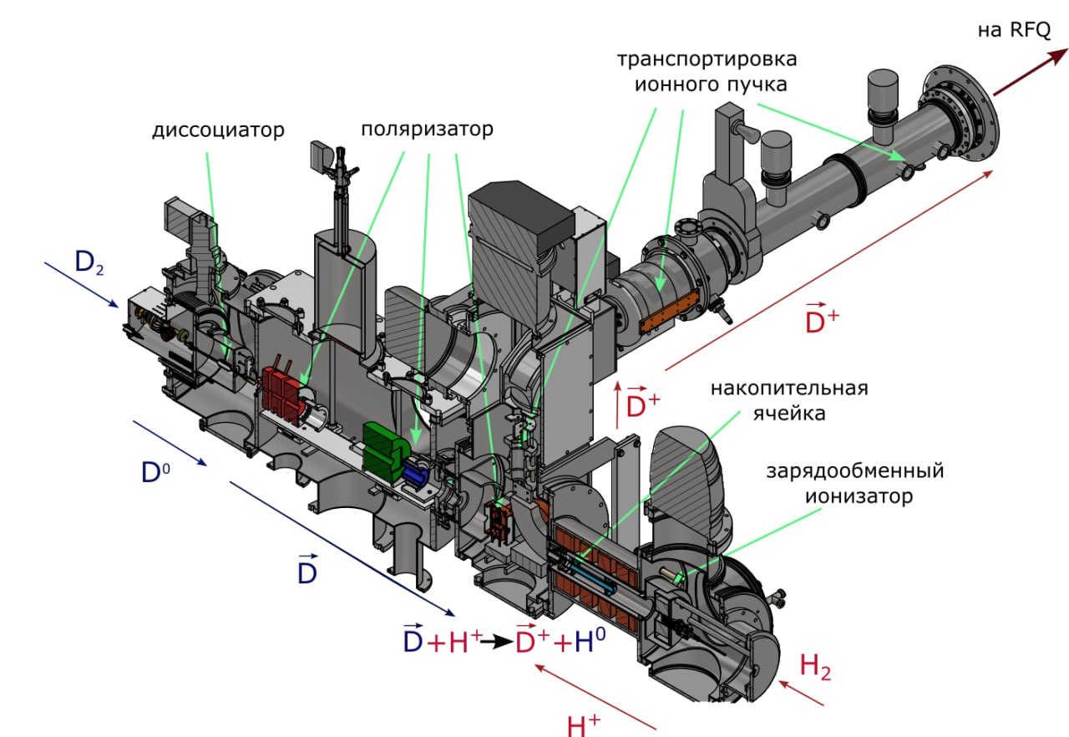
ИСТОЧНИК ПОЛЯРИЗОВАННЫХ ИОНОВ SOURCE OF POLARIZED IONS (SPI)
Атомы протия и дейтерия производятся радиочатотным методом. (частота 70 MHz)
Поляризация по электронному спину осуществляется системой постоянных шестиполюсных магнитов, создающих градиентное магнитное поле
Для ядерной поляризации частиц используются высокочастотные ячейки сверхтонких переходов
Для ионизации атомов используеится зарядообменный ионизатор с электродуговым источником плазмы

Slide 6
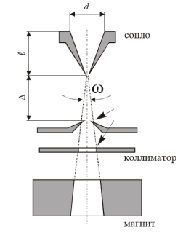
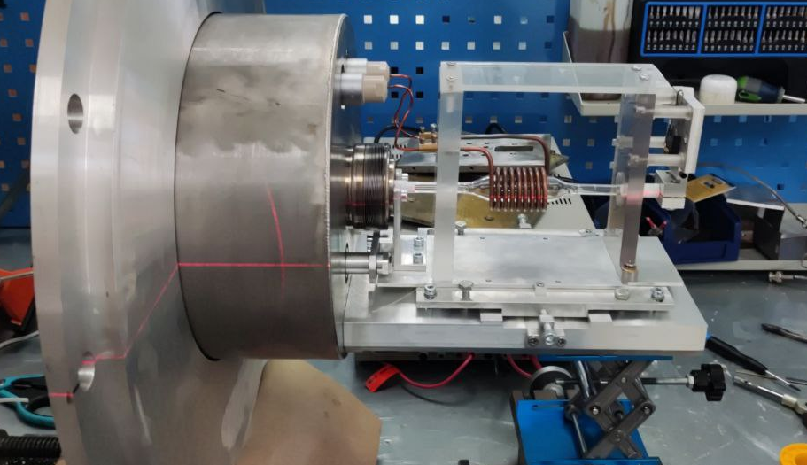
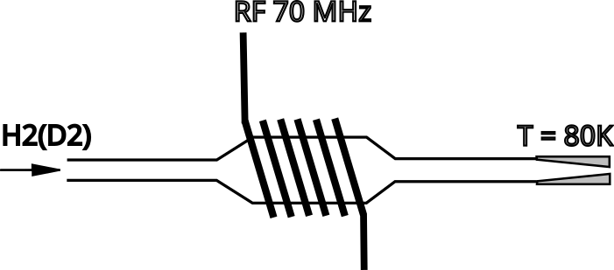
Диссоциатор SPI
скиммер
ГВЧ амплитуда до 3 kV
Частота 70 MHz
Диаметр сопла 2 - 3 mm
Поток входного газа 3*10¹⁷ молекул/импульс
Длительность импульса клапана ~200 µs

Slide 7
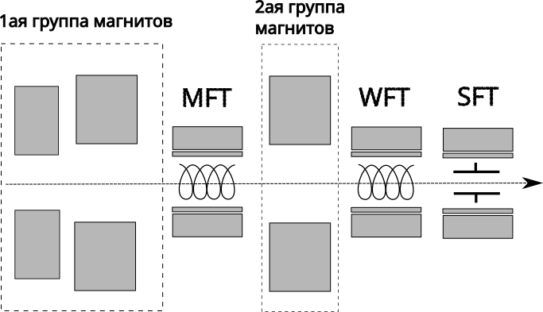
Схема поляризатора

Slide 8
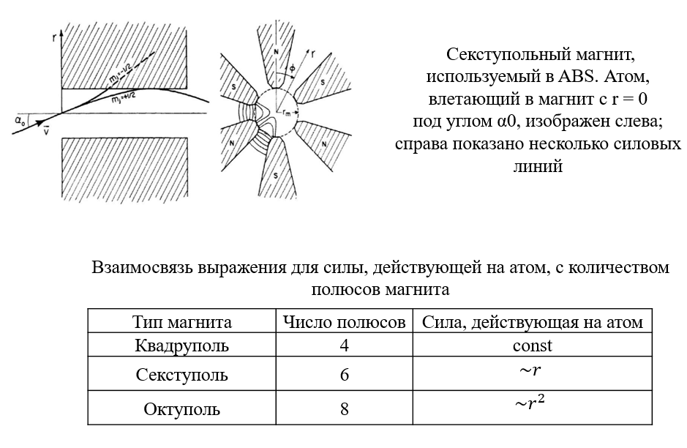
Электронная поляризация

Slide 9
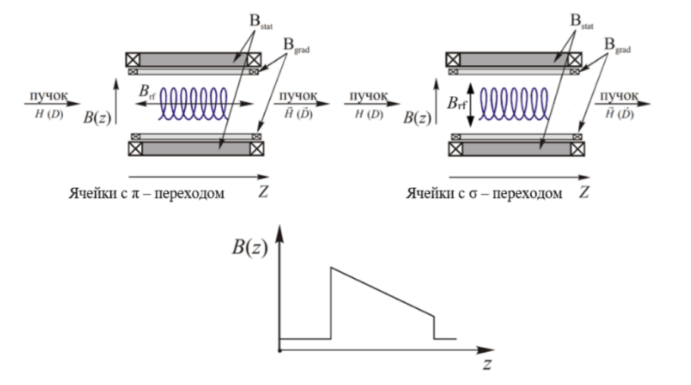
Ядерная поляризация

Slide 10
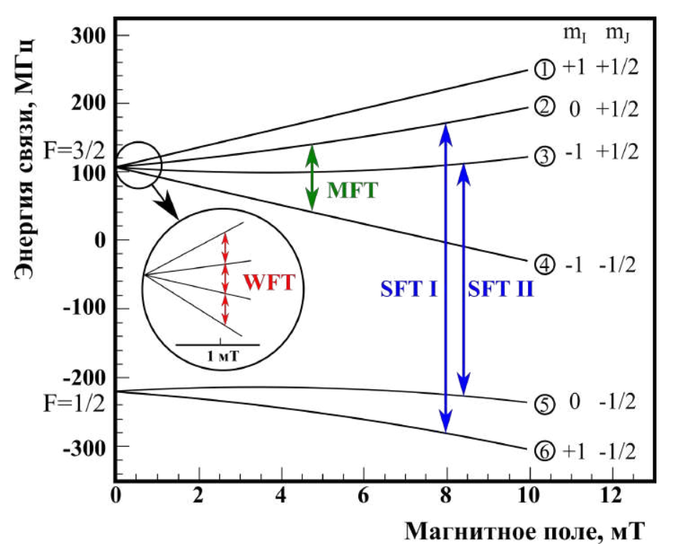
Брэйт-Раби диаграмма для дейтерия

Slide 11
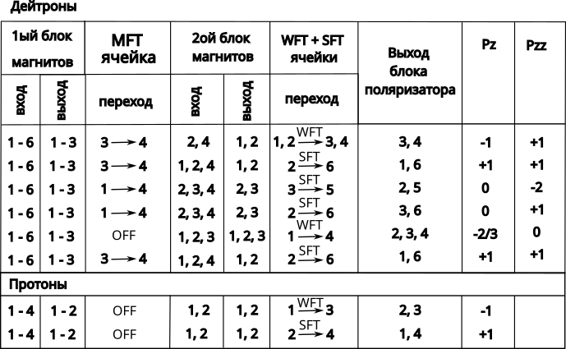
Таблица мод поляризации SPI

Slide 12
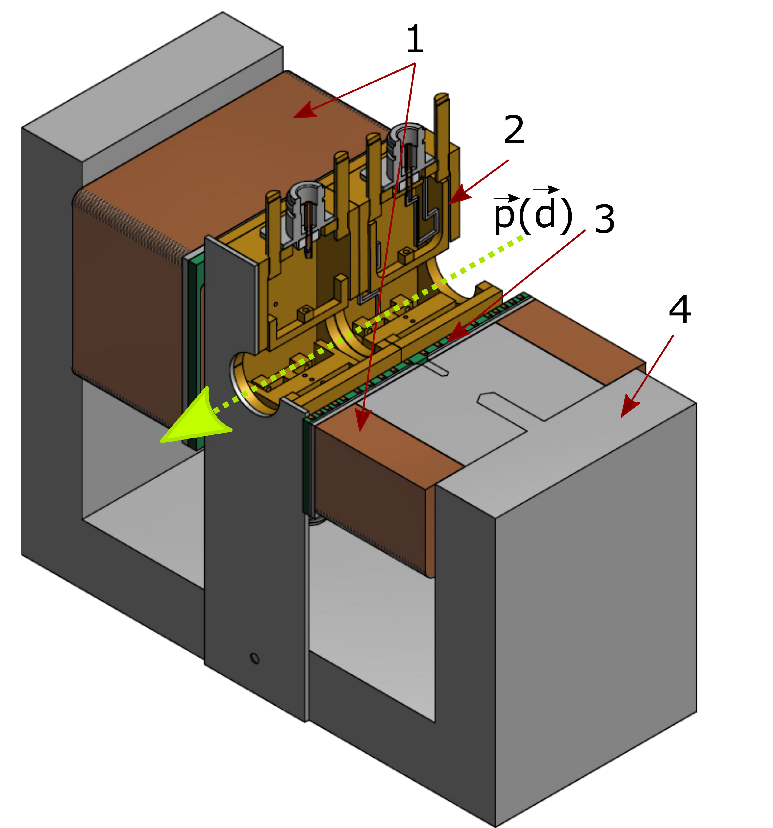
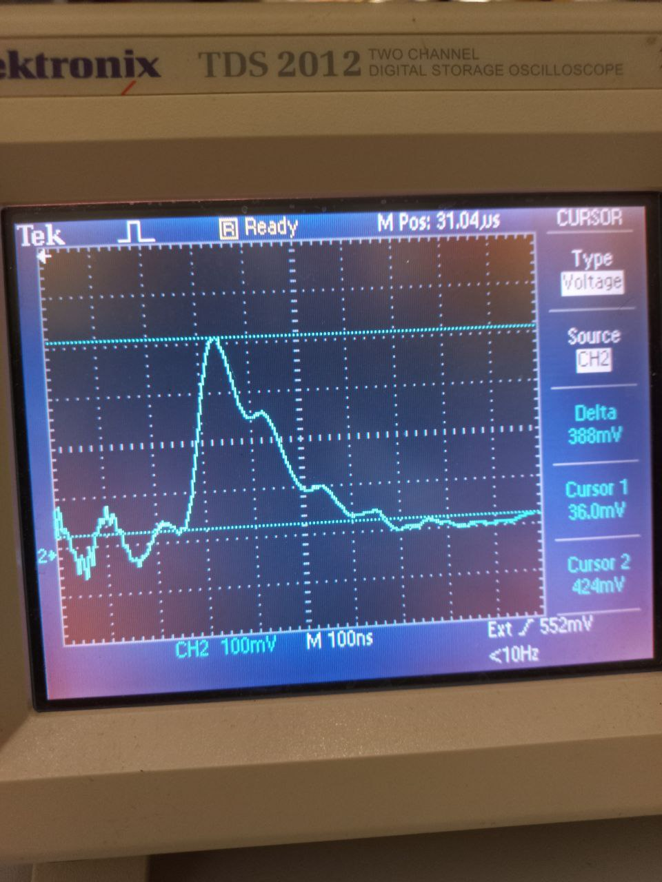
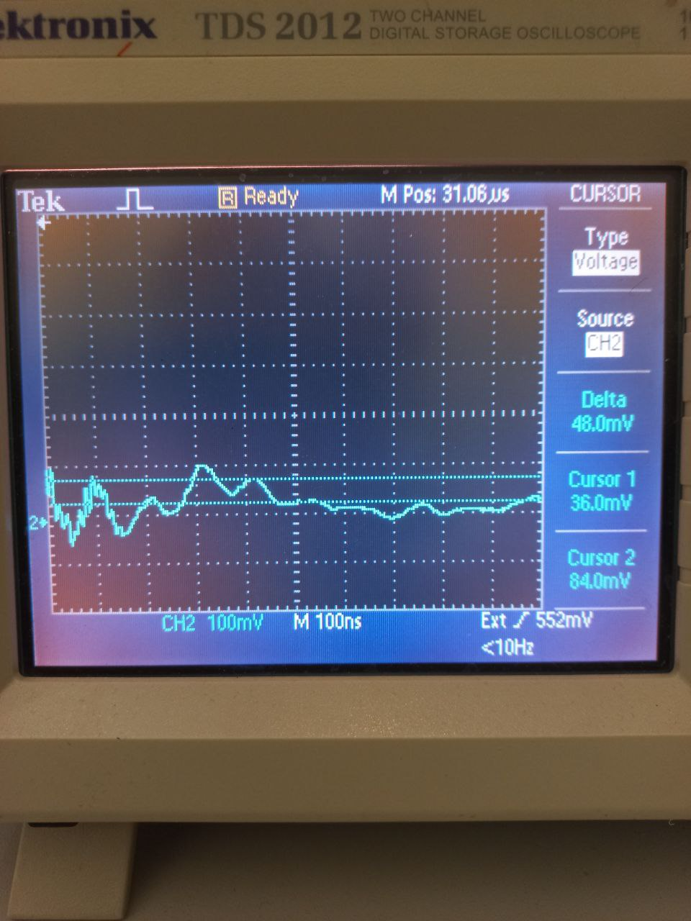
Универсальная SFT ячейка сверхтонких переходов
1 - Дипольный магнит.
2 - ВЧ ячейка
3 - Катушки градиентного поля
4 - магнитопровод, держатель.
Сигнал ToF'a
для водорода
Включение РФ ячеек
Газ | Переход | Частота, МГц | Ток в катушке статического поля, А | Эффективность,%
Водород | SFT 2-4 | 1431 | 0.26 | 95%
Дейтерий | SFT 2-6 | 387 | 0.18 | 98%
Дейтерий | SFT 3-5 | 387 | 0.56 | 94%

Slide 13
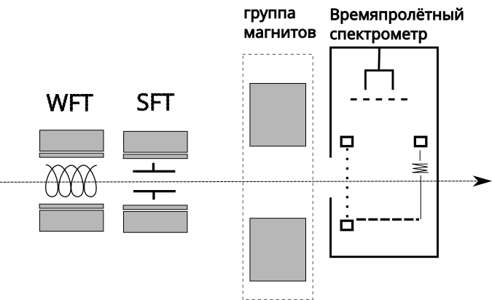
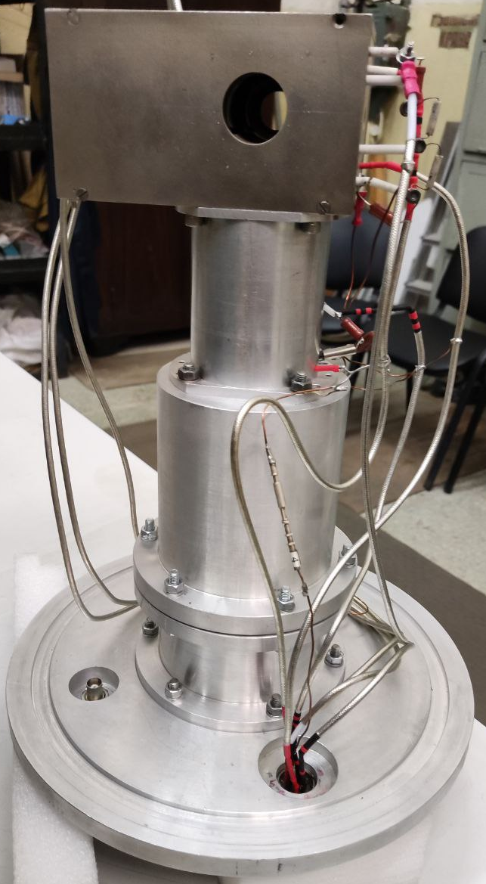
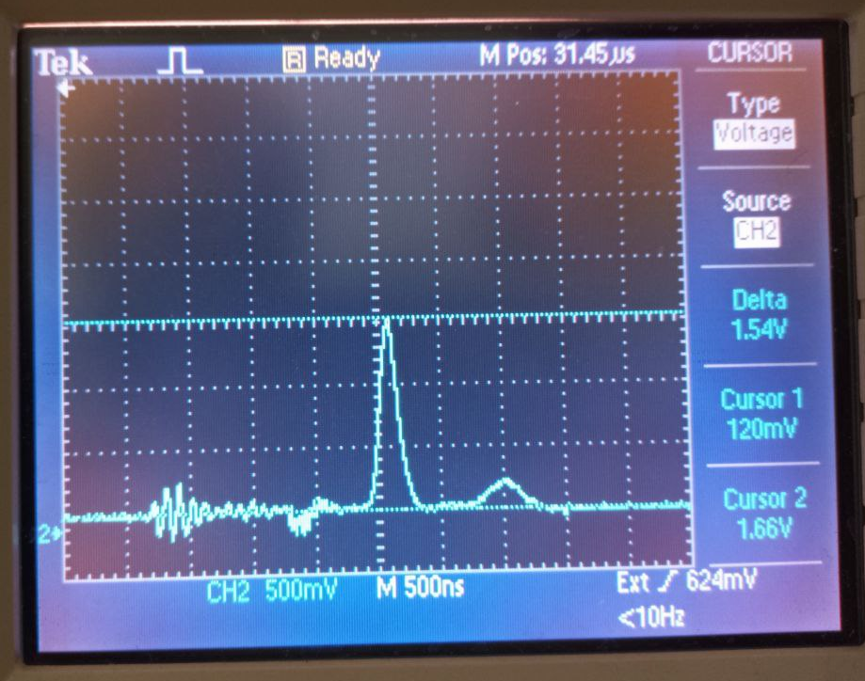
Брейт-Раби поляриметр

Slide 14
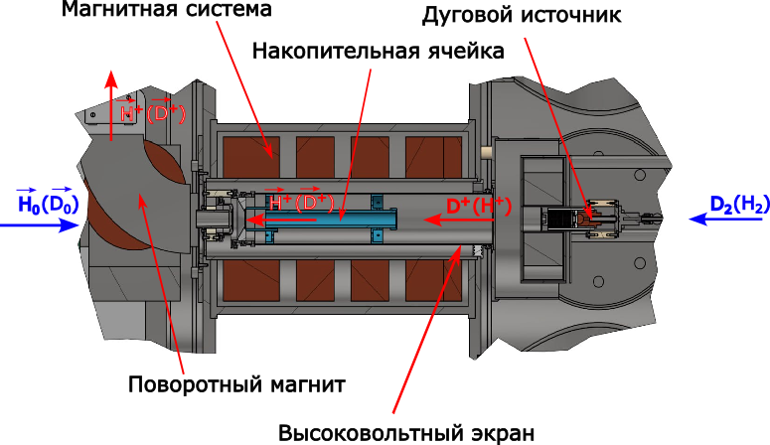
Зарядообменный ионизатор SPI
Зарядобменная реакция для поляризованных протонов и дейтронов:
Эффективность ионизации ~10%
Энергия поляризованных ионов 25 – 26 KeV
Нормализованный эмиттанс 1.2 π mm mrad
Длительность импульса 100 µs
Частота импульсов 0.2 Hz
Использование накопительной ячейки позволило:
Значительно увеличить интенсивность пучка поляризованных ионов
Уменьшить эмиттанс поляризованного пучка
Значительно сократить поток H₂⁺, который сложно отделить от пучка поляризованных D⁺

Slide 15
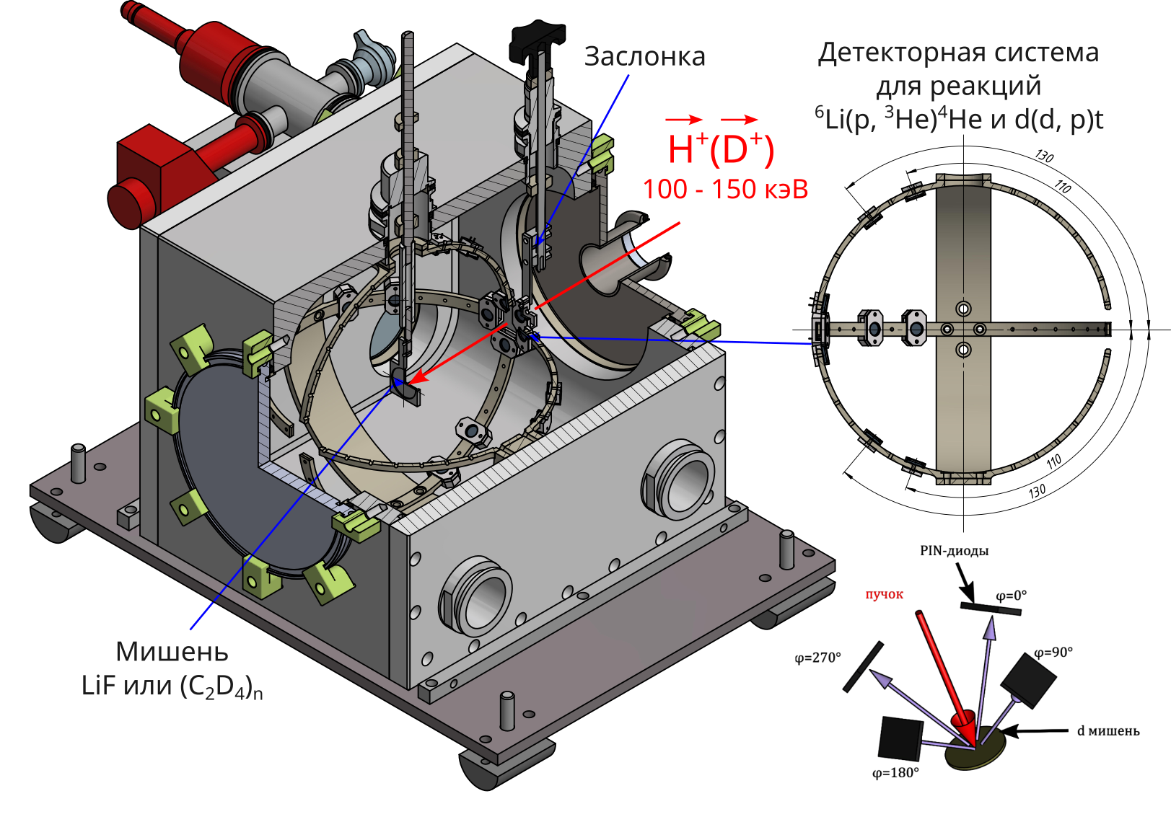
NRP поляриметр SPI

Slide 16
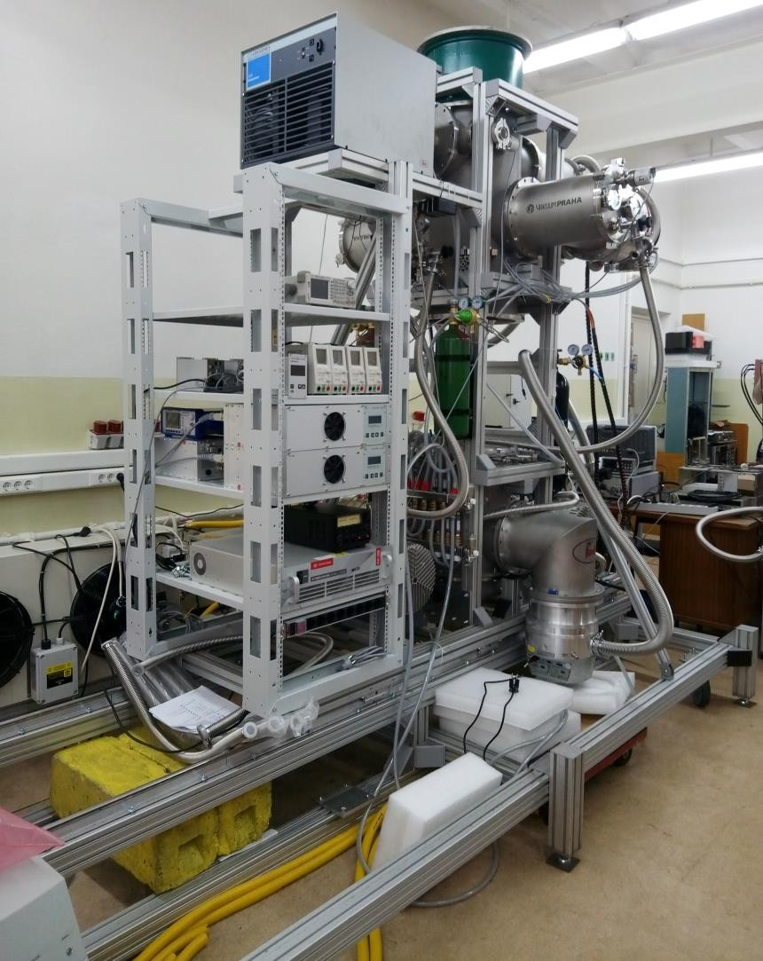
Для измерения абсолютных значений поляризации протонов или дейтронов на кольцах коллайдера NICA строится абсолютный поляриметр APol с внутренней поляризованной мишенью из атомарного водорода/дейтерия.
Абсолютный поляриметр (APol)

Slide 17
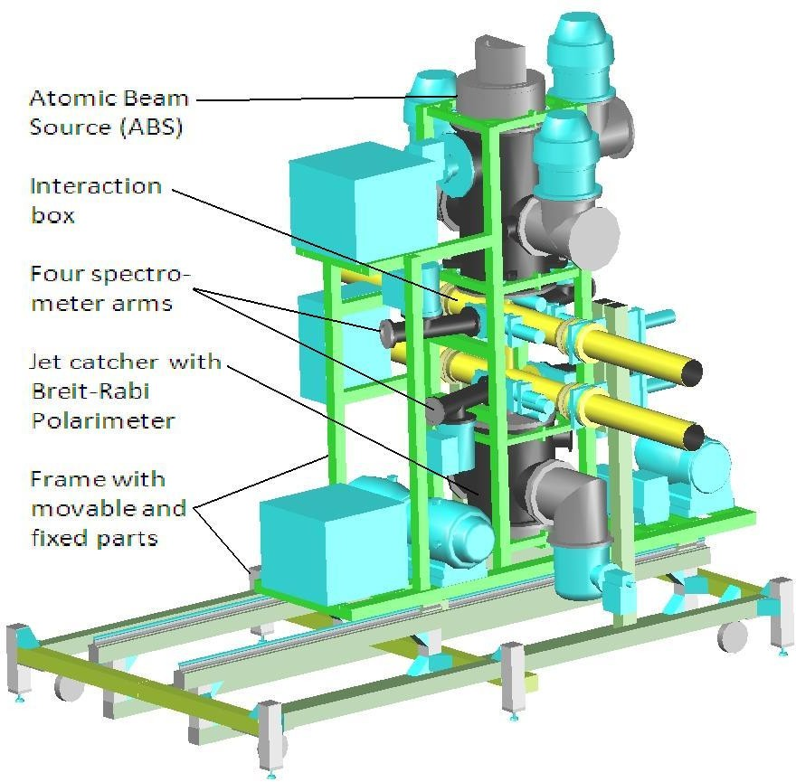
Схема абсолютного поляриметра
APol состоит из:
Атомарный источник
Область взаимодействия
Четыре плеча спектрометров
Брейт-Раби поляриметр

Slide 18
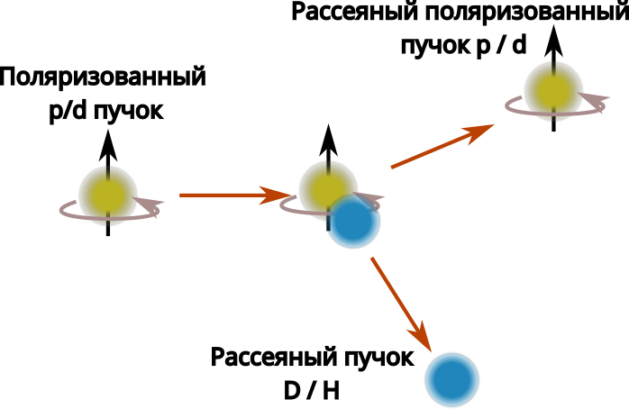
Основые поляриметрические реакции для измерения поляризации
Диапазон энергии пучка: 3..11 GeV
энергия частиц отдачи: 200 MeV
угол регистрации частиц отдачи (в лабораторной системе): 75°
Диапазон AN: 20% .. 8%
Измеренная поляризация пучка:
где - анализирующая способность поляриметрической реакции
- измеренная асимметрия

Slide 19
Основные рабочие параметры APol:
производительность H2/D2
Q = 1 торр·л/с = 3,4·10¹⁹ молекул/с = 6,8·10¹⁹ атом/с
температура сопла T_{N}=80°K
скорость истечения сопла (=скорость звука):
для водорода - c_{H}=(γkB_{T}/m_{H})0,5 = 1 км/с
для дейтерия – c_{D}=(γkB_{T}/m_{D})0,5 = 0,75 км/с
число Маха в атомном пучке M=2,9
наиболее вероятная скорость для распределения скоростей атомного пучка: для водорода – 1940 м/с
для дейтерия – 1370 м/с
температура пучка (=ширина распределения скоростей) T=23°K
магнитное поле полюсного наконечника секступольных магнитов Nd-Fe-B B₀=1,5T
интенсивность атомного пучка в области взаимодействия – 10¹⁷ атом/с
толщина мишени атомного пучка в точке взаимодействия – 10¹² атом/см2

Slide 20
Текущие работы по модернизации установки и перспективы
Модернизация диссоциатора SPI
Оптимизация магнитной системы поляризатора SPI
Модернизация существующего генератора плазмы зарядообменного ионизатора
Разработка поляриметра низких энергий на основе реакции ⁶Lip и dd-реакции.
Оптимизация работы абсолютного поляриметра :
Разработка и создание MFT ячейки поляриметра
Разработка системы измерения интенсивности и профиля пучка
Оптимизация системы транспортировки ионного пучка SPI до RFQ
Разработка Lamb-Shift поляриметра на выходе источника SPI

Slide 21
Cпасибо за внимание !!!

